Slide 1
Statistics
2012/09/26

Slide 2
再次提醒
作業請於13:00前投入老師信箱
作業請用A4雙面，並裝訂於左上角
請勿抄襲!!!

Slide 3
Question 1
The ranking of a company by Fortune 500.
Ordinal
The number of tickets sold at a movie theater on any given night.
Ratio
The birthplace of a student.
Nominal
Per capita income.
Ratio
Profit/loss in dollars.
Ratio

Slide 4
Question 2
Population 母體 =>感興趣想要研究的對象
Sample 樣本 => Subset of the population
the scale of measurement => nominal/ordinal/interval/ratio
population & parameters vs. sample & statistics

Slide 5
Question 3
Interval | Freq. | relative frequency | cumulative frequency | cumulative relative frequency
[30,70) | 4 | 0.02381 | 4 | 0.02381
[70,110) | 35 | 0.208333 | 39 | 0.232143
[110,150) | 32 | 0.190476 | 71 | 0.422619
[150,190) | 29 | 0.172619 | 100 | 0.595238
[190,230) | 25 | 0.14881 | 125 | 0.744048
[230,270) | 27 | 0.160714 | 152 | 0.904762
[270,310) | 12 | 0.071429 | 164 | 0.97619
[310,350) | 3 | 0.017857 | 167 | 0.994048
[350,390) | 1 | 0.005952 | 168 | 1

Slide 6
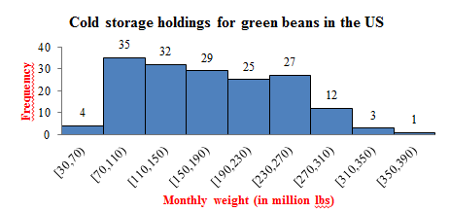
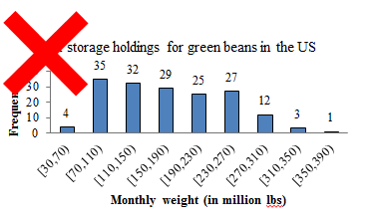
Question 3
Histogram 注意事項
標題要寫
縱軸、橫軸分別表示什麼東西
縱軸、橫軸的單位
區間請用 [L,U)表示，不要用L~U表示
每組之間不能有空格

Slide 7
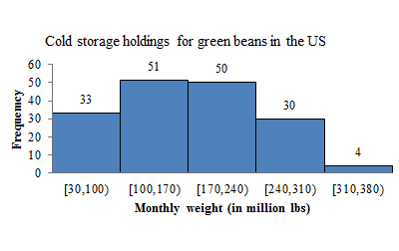
Question 3
間隔越小，越能準確表達資料分布狀況?
Number of data | Number of classes
Less than 50 | 5~7
50~200 | 7~9
200~500 | 9~10
500~1000 | 10~11
1000~5000 | 11~13
5000~50000 | 13~17
More than 50000 | 17~20

Slide 8
Excel 教學時間

Slide 9
Sorting
遞增 遞減
遞增時：
數字（0 → 9）
前置空格
標點符號
字母（A → Z ），小寫 → 大寫
中文（筆劃小→大）

Slide 10
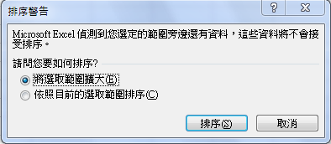
Sorting
除了排序資料之外，還有其他資料欄位時
可以設定多個欄位的排序順序
ex. 月考成績先照國文分數排序，同分得再依照數學分數排序

Slide 11
資料剖析
把資料分割放到不同欄位
Johnny Depp
Leonardo DiCaprio
Brad Pitt
Jude Law
Tom Hanks
Johnny | Depp
Leonardo | DiCaprio
Brad | Pitt
Jude | Law
Tom | Hanks
溫尚翊
陳信宏
石錦航
蔡昇晏
劉冠佑
溫 | 尚翊
陳 | 信宏
石 | 錦航
蔡 | 昇晏
劉 | 冠佑

